Slide 1
風邪をひいた時の頭痛
臨床的によく見る頭痛③

Slide 2
おさらい「邪正相争とは何か？」
体外から侵入してくる「邪」と、「邪」から体を守る「正気」が体のある部位に集い、そのまま滞留している状態を示す
正気
正気
邪
邪
正気
邪
「邪」の流れ
正気
「正気」の流れ
邪
正気
邪
正気
Notes:
具体的には、まず、「邪」が体内に侵入する。その後、侵入した「邪」を排除するために、「正気」が体内の「邪」に向かって集合する。そのまま、「邪」の流れを抑え込むために「正気」がそこから移動しなくなり、その部位に「正気」と「邪」が溜まる。

Slide 3
邪正相争で痛みが生じる理由
邪正相争になると、「邪」と「正気」が体の一部に過剰に集まるため、体内の「正気」が流れにくくなり、流れが滞るため、痛みが生じる（流れの滞りにより熱が生じることもある）
「痛み」や「熱」
邪正相争
（流れの滞り）
「邪」の流れ
「正気」の流れ
Notes:
熱と痛みは同時に生じるとは限らないし、熱は滞り以外でも生じるので、「熱」＝「痛み」と考えるのはアブナい

Slide 4
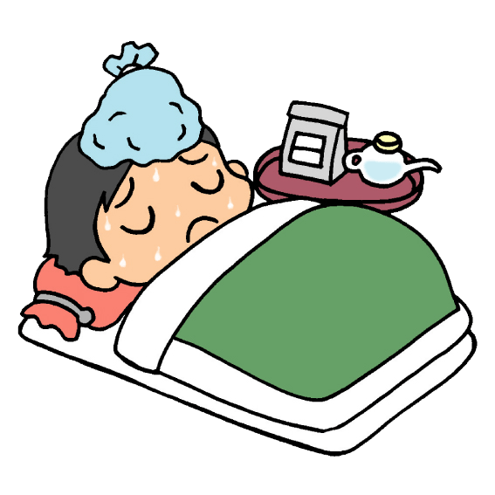
つまり
風邪をひいて、頭部で邪正相争が起きているから頭痛になる！？
じゃあなんで、「頭」なの？

Slide 5
邪正相争で頭痛となる場合
『邪』は『気』の出入り口である『経穴』を通って『経絡』から侵入するとも言われている
つまり、頭部の経穴から外邪が侵襲した場合に頭痛になる！？

